Slide 1
MBAI NATIVE - ORIGEN/ÍNDICE
Una Masterclass generada por IA Autónoma

Slide 2


SUMARIO/ÍNDICE
• 1. Prospectiva Estratégica
• 2. Metodología Prospectiva
• 3. Metodología en EMACON
• 4. Ejemplo de Ejercicio Prospectivo
• 5. Coloquio y Preguntas
Fuente: Extracción Nativa del PDF Aportado
MBAI NATIVE
Notes:
--- GUION PARA LA DIAPOSITIVA ---
Bienvenidos a esta masterclass sobre Prospectiva Estratégica. Hoy discutiremos cinco secciones clave que nos ayudarán a entender mejor esta metodología: primero, la definición y el concepto de Prospectiva Estratégica; segundo, la metodología que se utiliza para implementarla; tercero, cómo se aplica en la sección de EMACON; cuarto, veremos un ejemplo práctico de un ejercicio prospectivo que hemos realizado; y por último, abriremos un espacio para preguntas y un coloquio que enriquecerá nuestra comprensión. Sin más preámbulo, comencemos.

Slide 3

DIVDEF: ORGANIZACIÓN
• Estructura organizativa clara
• Objetivos alineados con la prospectiva
• Enfoque en desarrollo estratégico
Fuente: Extracción Nativa del PDF Aportado
MBAI NATIVE
Notes:
--- GUION PARA LA DIAPOSITIVA ---
La organización de DIVDEF es crucial para el éxito de la prospectiva estratégica. Contamos con una estructura organizativa clara que permite un flujo de trabajo eficaz y un enfoque alineado en nuestros objetivos estratégicos. Esto asegura que las metodologías de prospectiva se integren en todas las fases del desarrollo estratégico, facilitando una planificación más efectiva y adaptable a los cambios del entorno. La colaboración entre secciones también garantiza que se comparta el conocimiento y las experiencias acumuladas, mejorando nuestras capacidades de análisis.

Slide 4

DIVDEF-SEYAP: PROSPECTIVA ESTRATÉGICA
• Misión de anticipación
• Análisis dinámico del entorno
• Desarrollo de capacidades estratégicas
Fuente: Extracción Nativa del PDF Aportado
MBAI NATIVE
Notes:
--- GUION PARA LA DIAPOSITIVA ---
La Sección de Análisis y Prospectiva, SEYAP, tiene como misión la anticipación estratégica, lo que implica un análisis constante y dinámico del entorno. A través de metodologías avanzadas, buscamos desarrollar capacidades estratégicas que nos permitan adaptarnos a nuevos desafíos y aprovechar oportunidades emergentes. Este enfoque nos ayuda a formar una visión más clara del futuro y a preparar a nuestra organización para afrontar los cambios con confianza.

Slide 5

¿QUÉ HACEMOS?
• Definición de prospectiva
• Identificación de futuros alternativos
• Contribución a la toma de decisiones
Fuente: Extracción Nativa del PDF Aportado
MBAI NATIVE
Notes:
--- GUION PARA LA DIAPOSITIVA ---
La prospectiva estratégica puede definirse como una aproximación sistemática y colaborativa destinada a identificar, analizar y revisar posibles futuros alternativos. Este proceso no solo previene sorpresas estratégicas, sino que también contribuye significativamente a la toma de decisiones informadas que impactan directamente en el logro de los objetivos organizacionales. Al establecer un marco temporal para nuestras proyecciones, podemos trabajar para evitar riesgos y descubrir oportunidades valiosas en el horizonte.

Slide 6

¿PARA QUÉ SIRVE LA PROSPECTIVA ESTRATÉGICA?
• Informar el proceso de planeamiento
• Apoyar la consciencia situacional
• Impulsar el ciclo de desarrollo estratégico
Fuente: Extracción Nativa del PDF Aportado
MBAI NATIVE
Notes:
--- GUION PARA LA DIAPOSITIVA ---
La prospectiva estratégica sirve múltiples propósitos dentro de una organización. En primer lugar, informa el proceso de planeamiento alineando la visión a largo plazo con la realidad presente. En segundo lugar, apoya la consciencia situacional al proporcionar una base analítica que capacita a los líderes para tomar decisiones más informadas. Finalmente, impulsa el ciclo de desarrollo estratégico, asegurando que toda la organización esté preparada para afrontar los desafíos futuros y optimizar sus recursos de forma efectiva.

Slide 7

METODOLOGÍA
• HORIZONTE TEMPORAL
• Sabiduría de grupo
• Evaluación de fuerzas motrices
Fuente: Extracción Nativa del PDF Aportado
MBAI NATIVE
Notes:
--- GUION PARA LA DIAPOSITIVA ---
La metodología de la prospectiva estratégica se centra en el concepto de horizonte temporal y la sabiduría colectiva del grupo. La identificación de tendencias y fuerzas motrices, como incertidumbres clave y señales de atención, es fundamental para establecer una perspectiva clara sobre cómo pueden evolucionar los escenarios futuros. La capacidad de evaluar estos elementos nos permite construir un análisis más robusto y fundamentado que sea útil para la toma de decisiones estratégicas.

Slide 8

FUERZAS MOTRICES
• Incertidumbres clave
• Tendencias estables
• Señales de atención
Fuente: Extracción Nativa del PDF Aportado
MBAI NATIVE
Notes:
--- GUION PARA LA DIAPOSITIVA ---
Las fuerzas motrices juegan un papel crítico en el análisis prospectivo. Las incertidumbres clave son aquellos factores que, de concretarse, pueden alterar drásticamente el panorama actual. Las tendencias estables, o megatrends, son movimientos persistentes que modelan el entorno durante períodos prolongados. Por último, las señales de atención son indicativos tempranos de posibles cambios. Identificar y monitorear estas fuerzas motrices resulta esencial para construir una imagen clara del futuro y anticipar los desafíos que podrían presentarse.

Slide 9
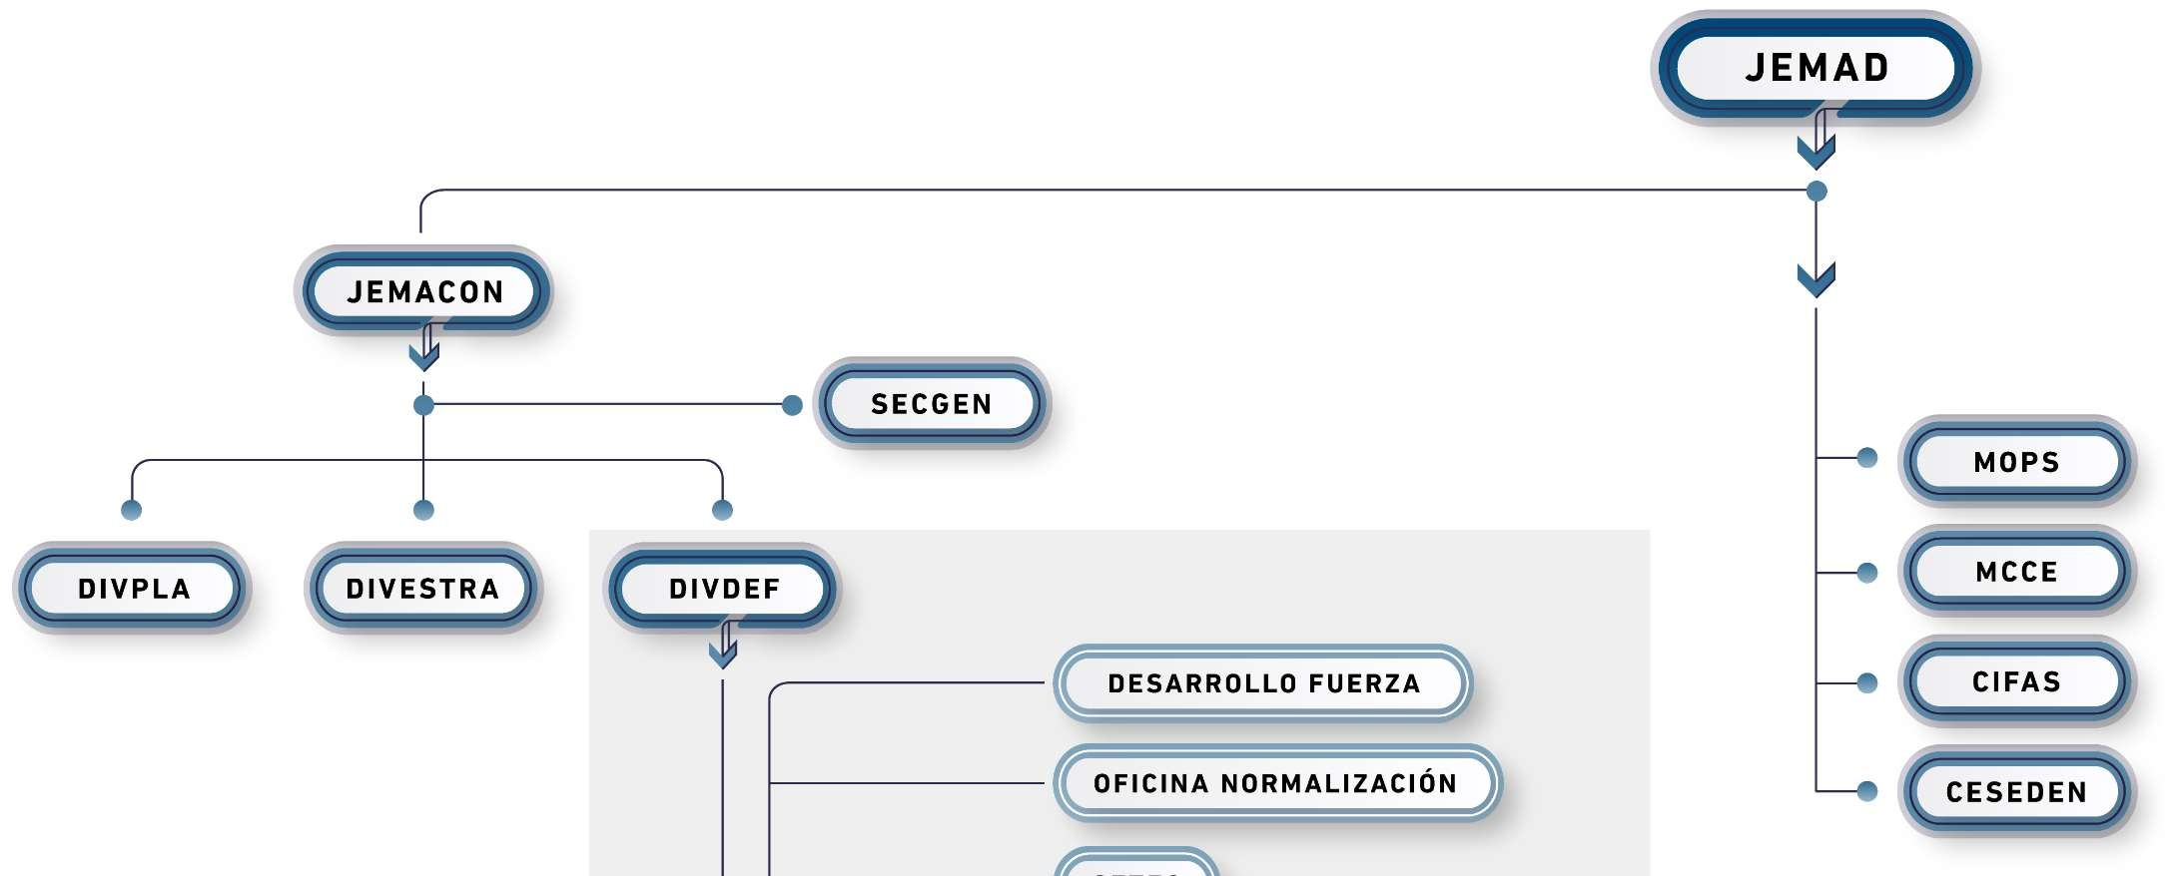
ANÁLISIS ESTRATÉGICO
• Mapa de dominios
• Mapa de actores
• Análisis de estratos causales
Fuente: Extracción Nativa del PDF Aportado
MBAI NATIVE
Notes:
--- GUION PARA LA DIAPOSITIVA ---
El análisis estratégico incluye varias herramientas clave, tales como el mapa de dominios que visualiza los campos de acción, el mapa de actores que identifica los diferentes stakeholders involucrados y el análisis de estratos causales que descompone los factores subyacentes que influyen en la situación actual. Estas herramientas permiten profundizar en el entendimiento del contexto y facilitando la identificación de oportunidades y riesgos en el futuro.

Slide 10

TÉCNICAS PARA IDENTIFICAR FUERZAS MOTRICES
• Backcasting
• Visión retrospectiva
• Triángulo de futuros
Fuente: Extracción Nativa del PDF Aportado
MBAI NATIVE
Notes:
--- GUION PARA LA DIAPOSITIVA ---
Existen diversas técnicas para identificar fuerzas motrices en el contexto de la prospectiva. El 'backcasting' es un método que empieza con el futuro deseado y trabaja hacia atrás para identificar los pasos necesarios para alcanzarlo. La visión retrospectiva permite a los analistas ver cómo se han desarrollado ciertas tendencias en el pasado. Por último, el triángulo de futuros es una herramienta visual que ayuda a proyectar diferentes escenarios posibles al considerar diversos factores y su interrelación.

Slide 11

GESTIÓN DE FUERZAS MOTRICES
• Reconocimiento y monitorización
• Estrategias de adaptación
• Evaluación continua
Fuente: Extracción Nativa del PDF Aportado
MBAI NATIVE
Notes:
--- GUION PARA LA DIAPOSITIVA ---
La gestión de fuerzas motrices implica reconocer y monitorear continuamente los factores que pueden alterar nuestro entorno estratégico. Esto requiere el desarrollo de estrategias de adaptación que permitan a la organización ser flexible y responder a los cambios de manera efectiva. La evaluación continua de estas fuerzas asegura que trabajemos con información actualizada, lo que es esencial para la planificación y el desarrollo a largo plazo.

Slide 12

CONSTRUCCIÓN DE ESCENARIOS
• Definición de escenarios
• Visualización de alternativas
• Relato de posibilidades
Fuente: Extracción Nativa del PDF Aportado
MBAI NATIVE
Notes:
--- GUION PARA LA DIAPOSITIVA ---
La construcción de escenarios es una técnica fundamental en la prospectiva estratégica que nos permite definir diferentes posibilidades de futuro. Cada escenario se desarrolla como un relato que ilustra cómo diferentes factores podrían interaccionar y dar lugar a variadas realidades futuras. Esta metodología no solo ayuda a visualizar y evaluar alternativas, sino que también proporciona un marco para preparar respuestas a posibles desafíos y oportunidades que puedan surgir.

Slide 13
MÉTODO INDUCTIVO
• Futuro oficial
• Desviaciones del futuro
• Construcción de escenarios
Fuente: Extracción Nativa del PDF Aportado
MBAI NATIVE
Notes:
--- GUION PARA LA DIAPOSITIVA ---
El método inductivo es una estrategia clave para construir escenarios. Comienza con un 'futuro oficial', es decir, la proyección más probable del futuro, y a partir de ahí se identifican las desviaciones o variantes que pueden surgir. El ejercicio de considerar estas desviaciones permite a los analistas explorar diferentes caminos que podrían llevar a resultados alternativos. Este método fomenta una discusión enriquecedora sobre cómo los eventos presentes pueden influir en el futuro.

Slide 14
MÉTODO DEDUCTIVO
• Variables críticas
• Matriz de escenarios
• Análisis de interacciones
Fuente: Extracción Nativa del PDF Aportado
MBAI NATIVE
Notes:
--- GUION PARA LA DIAPOSITIVA ---
El método deductivo involucra el uso de variables críticas para desarrollar una matriz de escenarios. Esto implica seleccionar dos variables o incertidumbres que son significativas para el tema de estudio y analizar sus interacciones. A partir de esta matriz se pueden visualizar diferentes escenarios que emergen de las combinaciones de estas variables. Este enfoque permite a los analistas identificar cómo el cambio en una variable puede influir en la otra y, por ende, afectar el futuro estratégico.

Slide 15
MÉTODO CONSTRUCTIVO
• Combinación de fuerzas motrices
• Identificación de eventos
• Visualización de interactuaciones
Fuente: Extracción Nativa del PDF Aportado
MBAI NATIVE
Notes:
--- GUION PARA LA DIAPOSITIVA ---
El método constructivo es otra técnica para la construcción de escenarios que se basa en la combinación de fuerzas motrices. Implica identificar eventos que podrían tener un impacto significativo en el futuro y visualizarlos en relación con las fuerzas motrices existentes. Este método resalta las interacciones complejas entre diferentes factores y brinda una forma más dinámica y flexible de anticipar futuros alternativos. Resulta especialmente útil en contextos llenos de incertidumbre.

Slide 16
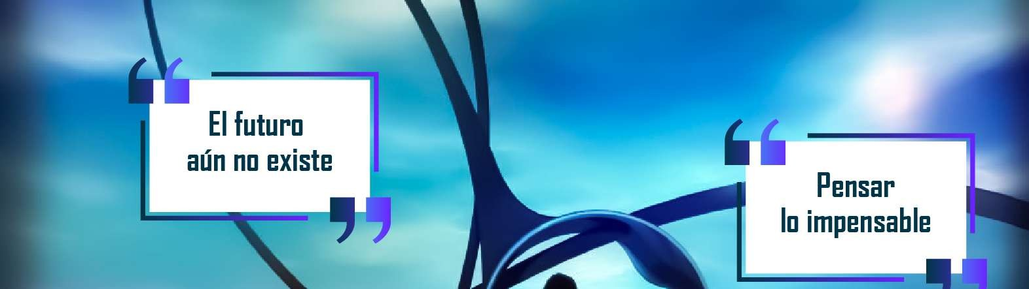
MÉTODO SILVER LINING
• Paso a paso estructurado
• Minimización de errores
• Construcción acumulativa
Fuente: Extracción Nativa del PDF Aportado
MBAI NATIVE
Notes:
--- GUION PARA LA DIAPOSITIVA ---
El Método Silver Lining es uno que utilizamos frecuentemente en nuestros proyectos de prospectiva. Se caracteriza por un enfoque estructurado que facilita seguir una serie de pasos definidos. Esta estructura no solo minimiza los riesgos de error en la planificación, sino que también establece una base sólida para que todos los posteriores pasos en el ejercicio sean coherentes y útiles. Cada etapa acumulativa de este método permite un proceso de mejora continua y aprendizaje organizacional.

Slide 17

FASE 1: DETERMINACIÓN DE OBJETIVOS Y HORIZONTE TEMPORAL
• Definir el tema de estudio
• Establecer horizonte temporal
• Fundamentos para el ejercicio
Fuente: Extracción Nativa del PDF Aportado
MBAI NATIVE
Notes:
--- GUION PARA LA DIAPOSITIVA ---
La primera fase del Método Silver Lining implica la determinación clara de los objetivos y el horizonte temporal del ejercicio prospectivo. Aquí se trata de especificar cuál es el tema de estudio y el tiempo que abarca. Esta fase es crítica, ya que actúa como la base sobre la cual se construye todo el resto del ejercicio. Identificar el problema correcto y ajustarse al horizonte temporal adecuado son pasos necesarios para un análisis efectivo.

Slide 18
FASE 2: DEFINIR MARCO DE SITUACIÓN
• Estado actual del tema
• Características y hechos constatados
• Modelo DIME / PMESII
Fuente: Extracción Nativa del PDF Aportado
MBAI NATIVE
Notes:
--- GUION PARA LA DIAPOSITIVA ---
En la segunda fase, nos enfocamos en definir el marco de situación actual. Esto implica describir de manera precisa el estado del tema de estudio, resaltando las características y hechos constatados. Es fundamental evitar listas excesivas y mantener la exactitud en la descripción. Emplear modelos como DIME o PMESII ayuda a estructurar nuestra comprensión y asegura que todos los aspectos relevantes se consideren para el análisis prospectivo.

Slide 19
FASE 3: ESTABLECER/DEFINIR LOS EVENTOS
• Identificación de hechos potenciales
• Amenazas y oportunidades
• Impacto en el marco vigente
Fuente: Extracción Nativa del PDF Aportado
MBAI NATIVE
Notes:
--- GUION PARA LA DIAPOSITIVA ---
En la fase tres, el enfoque se dirige hacia la identificación y definición de los 'eventos', que son situaciones o hechos potenciales que podrían influir significativamente en el marco de situación vigente. Aquí se consideran tanto amenazas como oportunidades que podrían surgir en relación al tema de estudio. La claridad en la definición de estos eventos es crucial, ya que determinarán la dirección de nuestro análisis y los escenarios futuros que construiremos.

